Slide 1

TRƯỜNG TIỂU HỌC TRUNG SƠN TRẦM
CHÀO MỪNG CÁC CON ĐẾN VỚI TIẾT TOÁN LỚP 1
SỐ 0 TRONG PHÉP CỘNG
Giáo viên: Đặng Thị Lan Anh

Slide 2
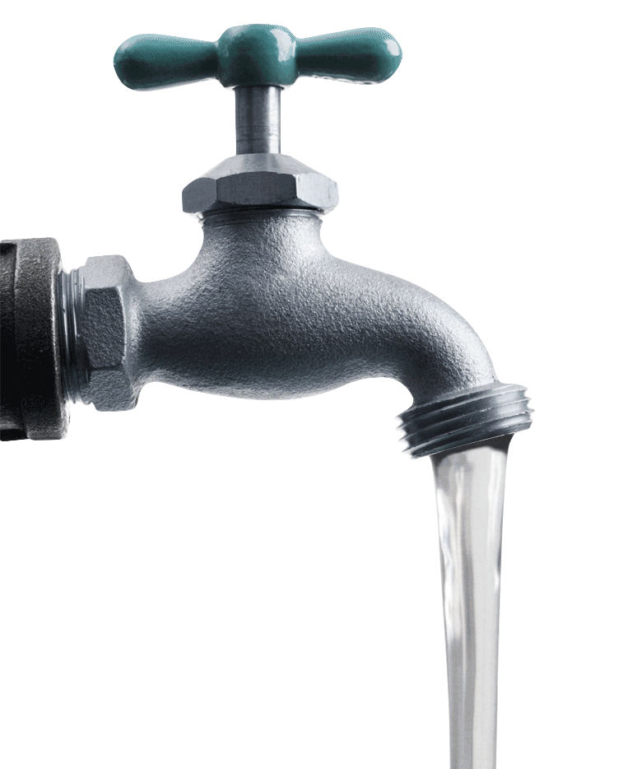
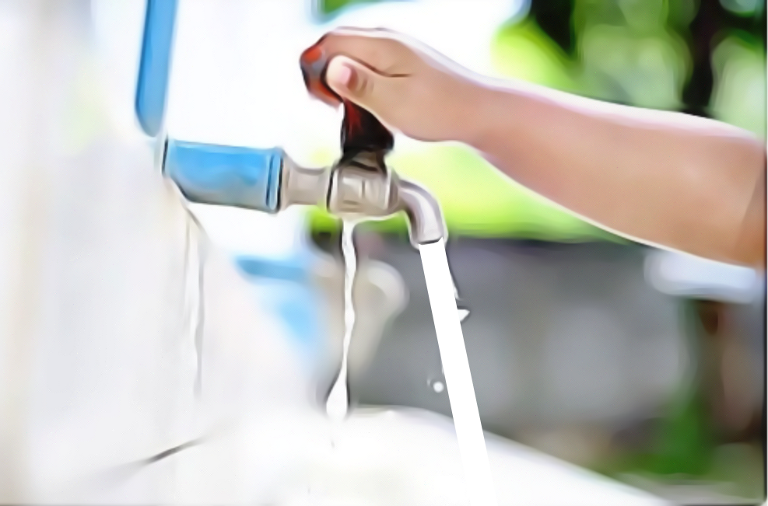
TIẾT KIỆM NGUỒN NƯỚC
BẢO VỆ SỰ SỐNG

Slide 3
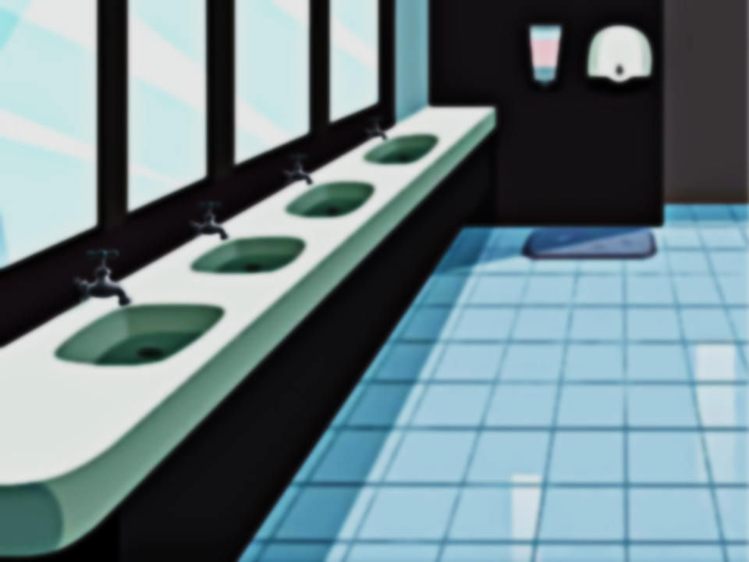

Cách chơi
Một số bạn học sinh đã quên tắt vòi nước sau khi sử dụng.
Với mỗi câu trả lời đúng, các em sẽ giúp tắt một vòi nước đang chảy.

Slide 4
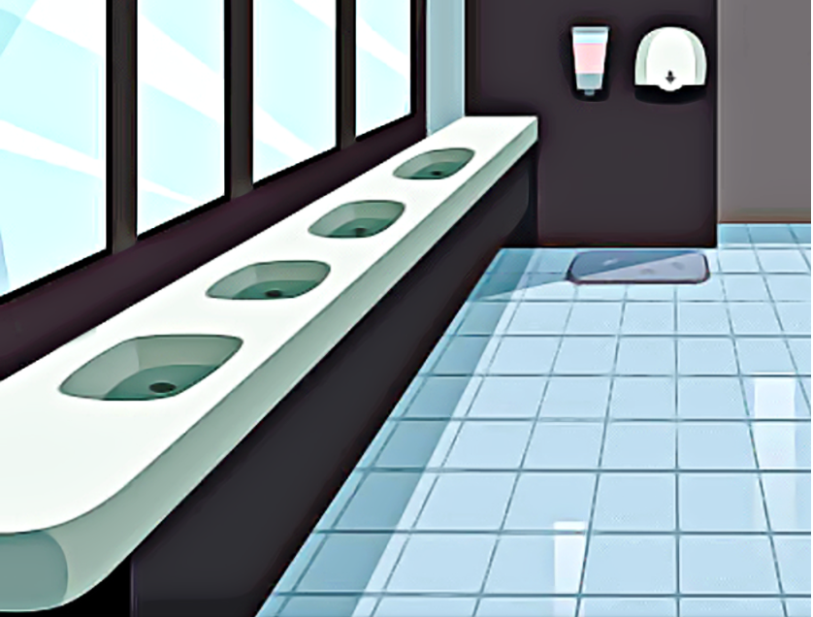




4
3
2
1

Slide 5

4 + 3 =
7

Slide 6
5 + 3 =
8

Slide 7
6 + 2 =
8

Slide 8
2
5 + = 7

Slide 9
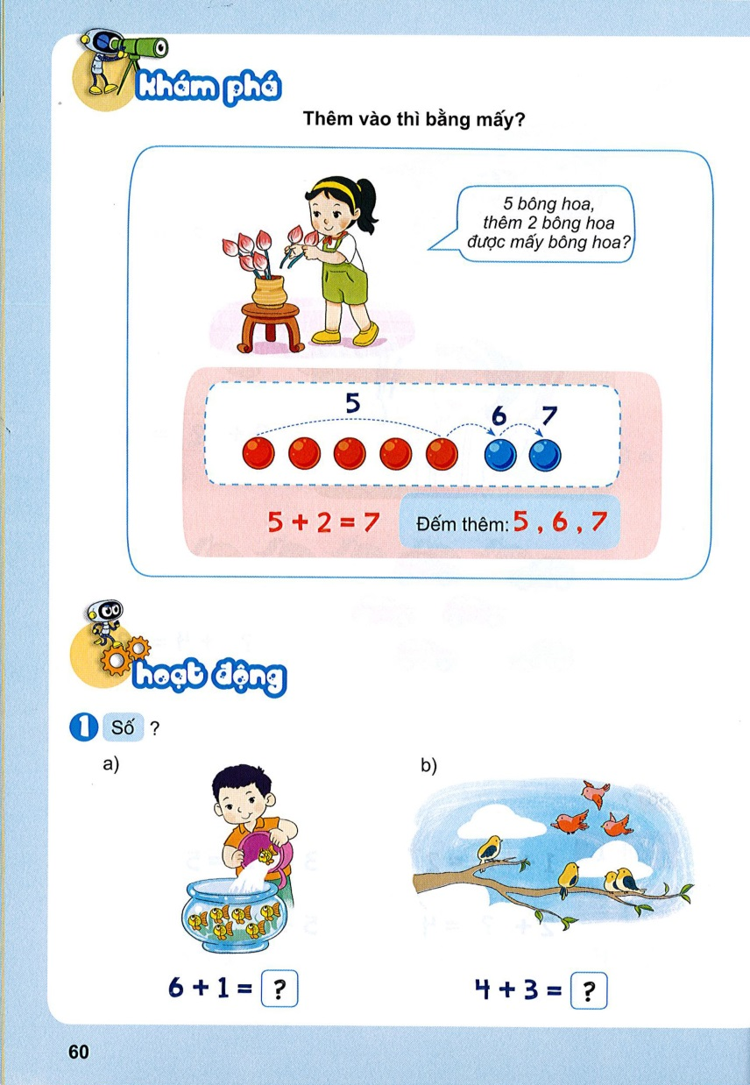
4 + 3 = 7
7
Đếm thêm: 4
5
6
Đếm thêm: 6
6 + 2 = 8
7
8

Slide 10

Thứ … ngày .. tháng …. năm 202…
Toán
Số 0 trong phép cộng

Slide 11




4 + 0 = 4

Slide 12

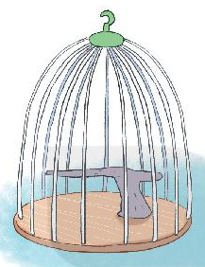
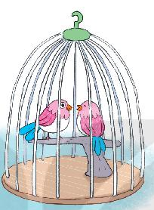
0 + 2 = 2

Slide 13
4 + 0 = 4
0 + 2 = 2

Slide 14
Ghi nhớ
- Một số cộng với 0 bằng chính số đó.
- 0 cộng với một số bằng chính số đó.

Slide 15










2 + 3 = 5
3 + 3 = 6
0 + 4 = 4
0 + 5 = 5
4 + 2 = 6
3 + 1 = 4
2 + 2 = 4
1 + 4 = 5
6 + 0 = 6

Slide 16


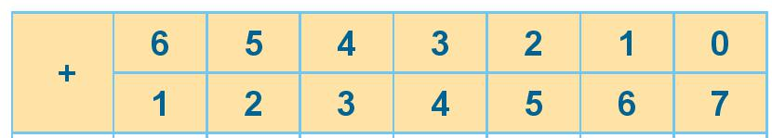
7
7
7
7

Slide 17


Slide 18
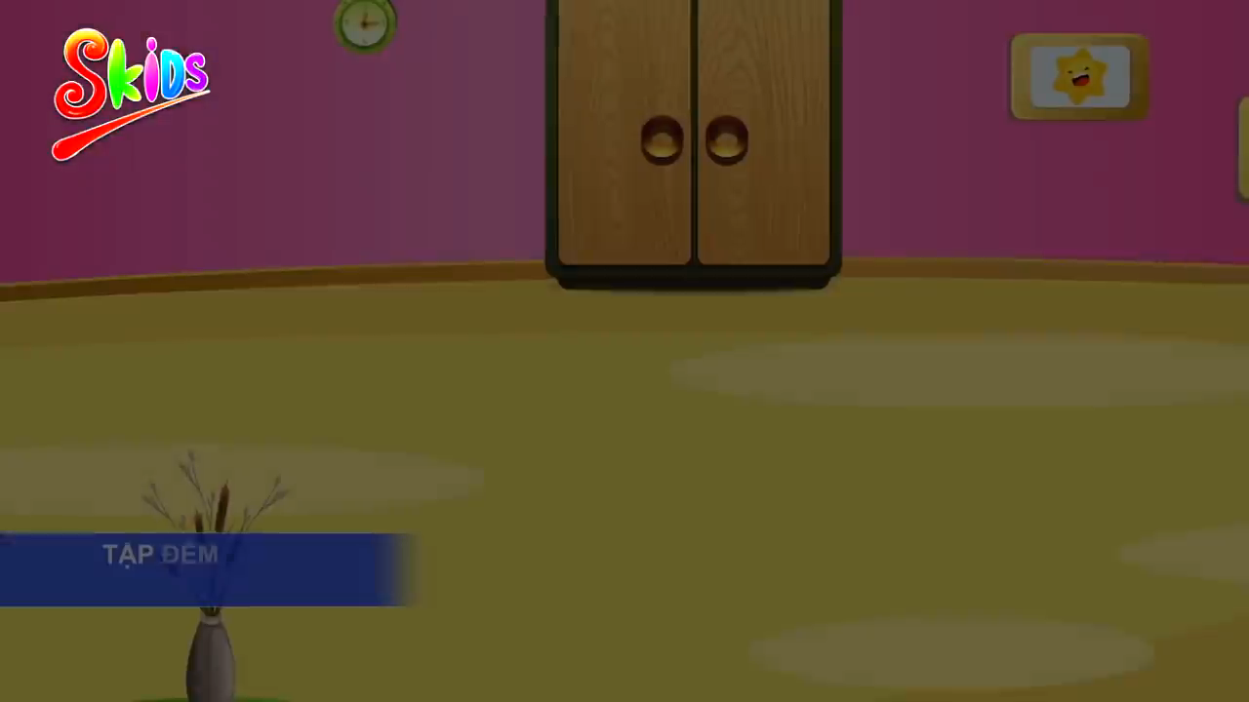

Slide 19


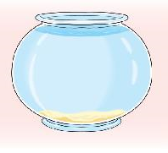


5
0
5

Slide 20




3
4
7

Slide 21

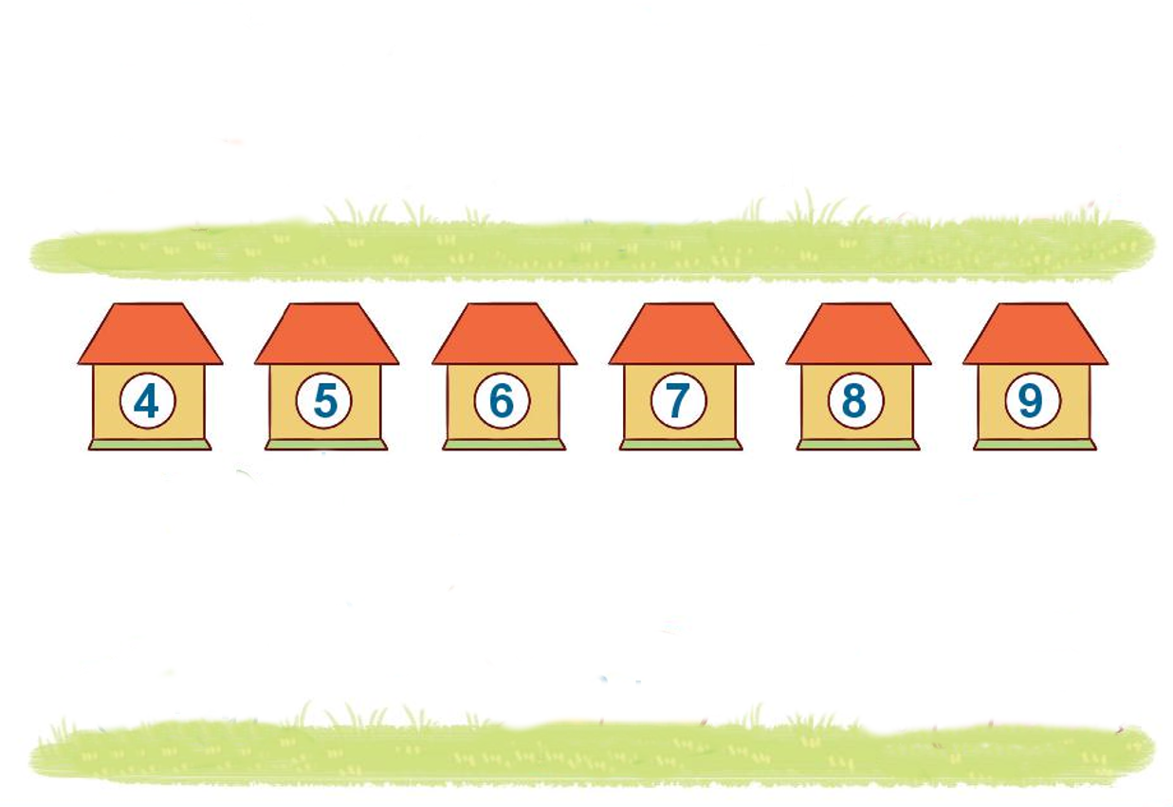
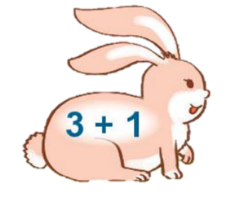
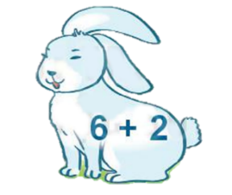
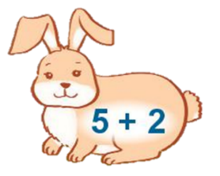

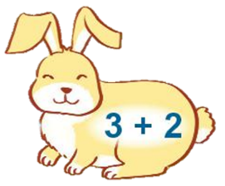
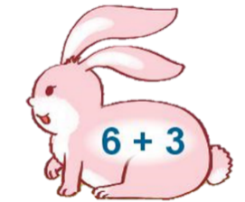
4.Tìm chuồng cho thỏ

Slide 22

Dặn dò
+ Làm bài 10 tiết 4 vở Luyện tập Toán
trang 56, 57.
+ Xem trước bài “Luyện tập” sách Toán
trang 64, 65.

Slide 23

Dặn dò cuối tuần
+ Luyện tìm kết quả phép cộng bằng cách đếm thêm ( đếm tiếp )các phép tính sau:
4 + 3 = 6 + 2 = 8 + 2 =
5 + 2= 7 + 1 = 3 + 3 =
5 + 3 = 4 + 2 = 4 + 4 =
+ Xem trước bài “Số 0 trong phép cộng”

Slide 24

Tiết học đến đây là kết thúc!
Kính chúc sức khỏe quý thầy cô!
Chào tạm biệt các con!

Slide 25



Tiết học đến đây là kết thúc!
Chào tạm biệt các con!

